Slide 1
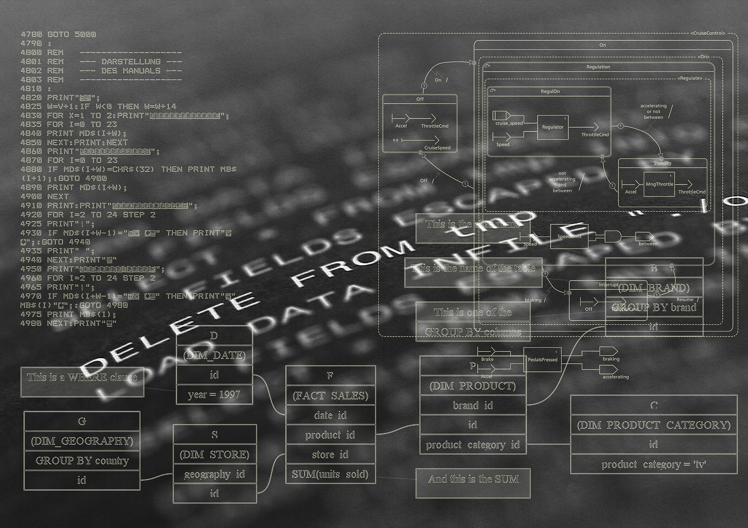






ALGORITMO PARA LA PREVENCION DEL ACOSO SEXUAL CALLEJERO Y LA DELINCUENCIA EN MEDELLIN

Slide 2
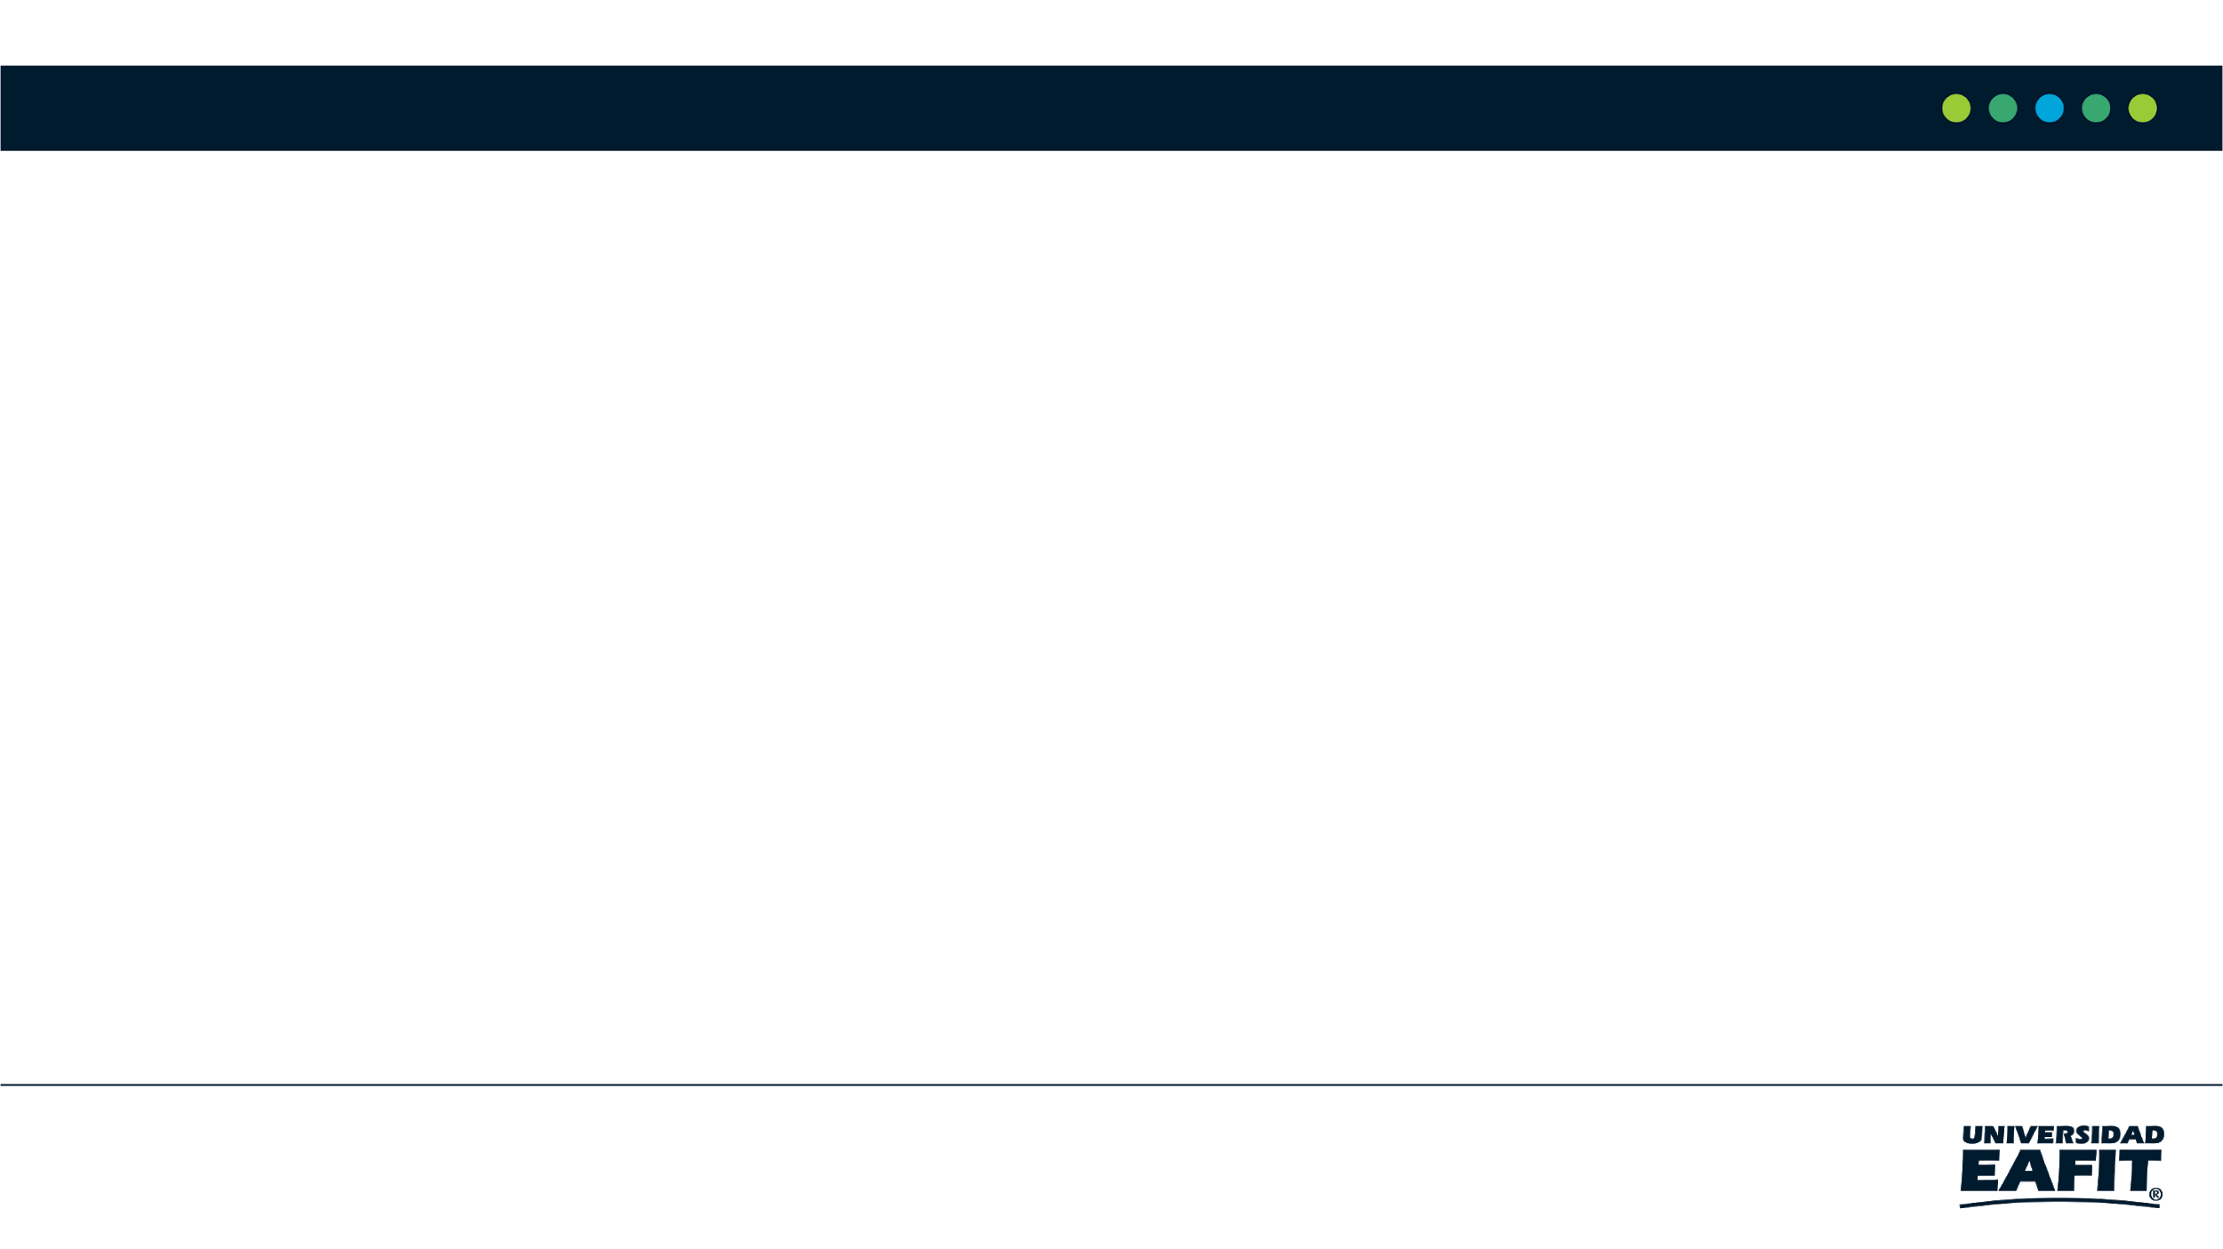
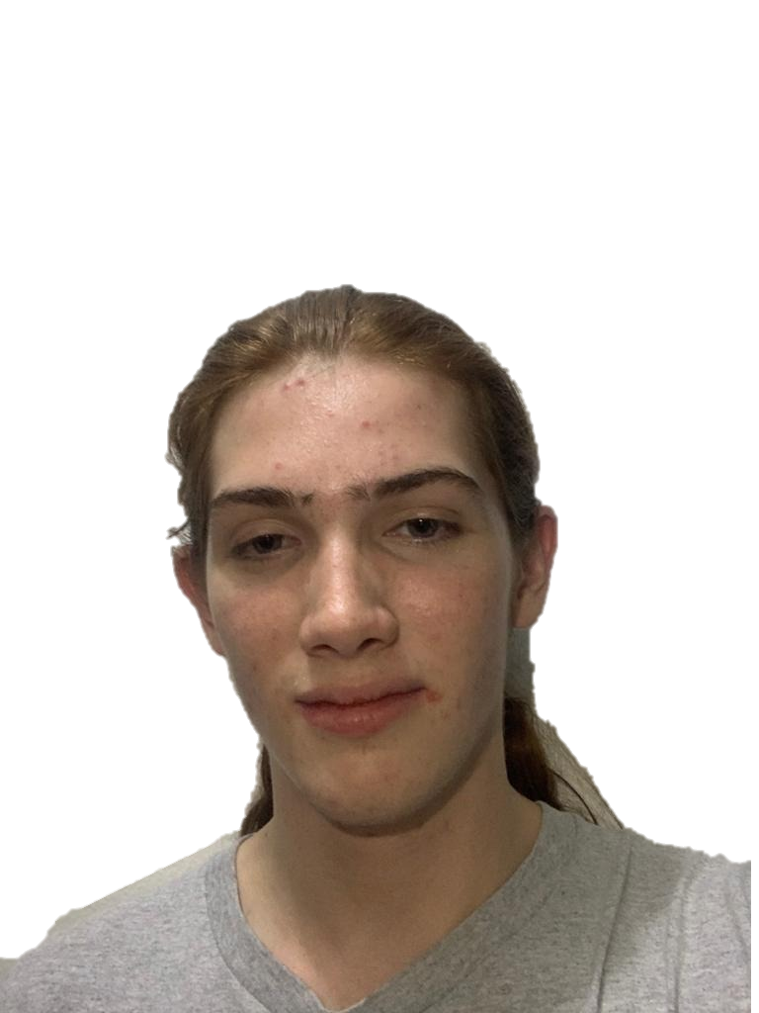

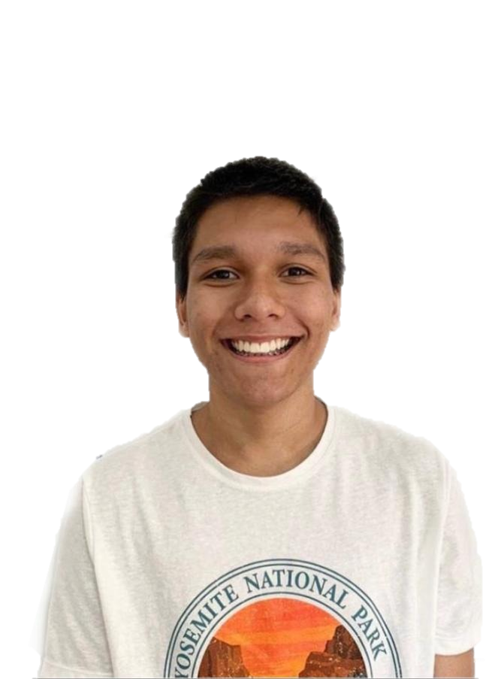
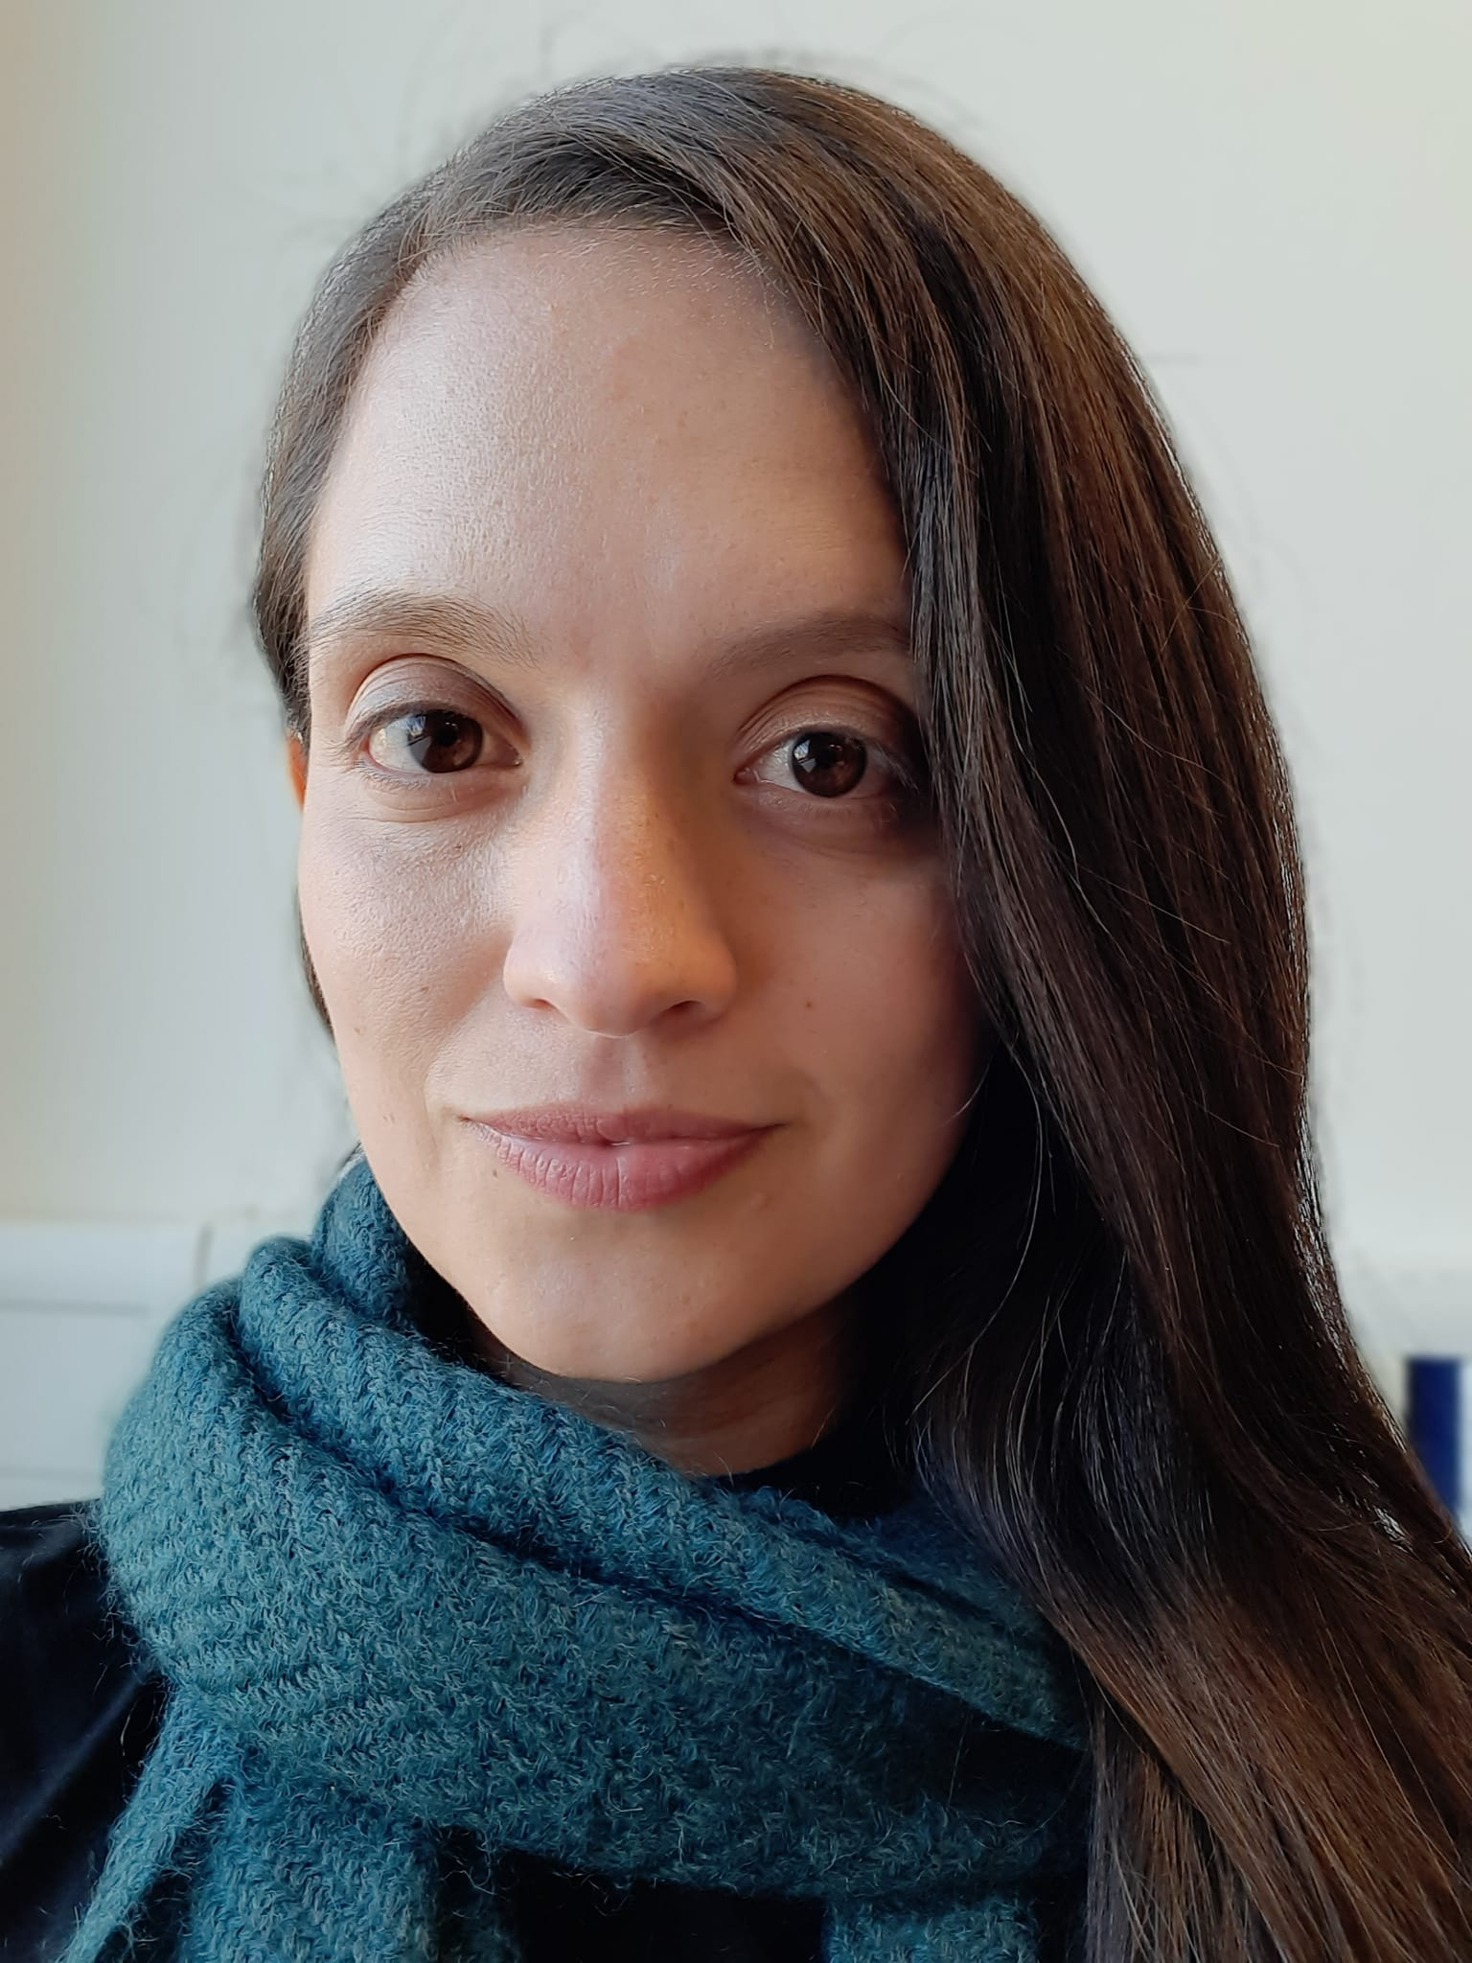

Presentación del equipo
José Manuel Sánchez Villegas
Juan Esteban Toro Caraballo
Andrea Serna
Revisión de la literatura
Mauricio Toro
Preparación de los datos
https://github.com/JuanesTc11/ST0245-001-.git

Slide 3
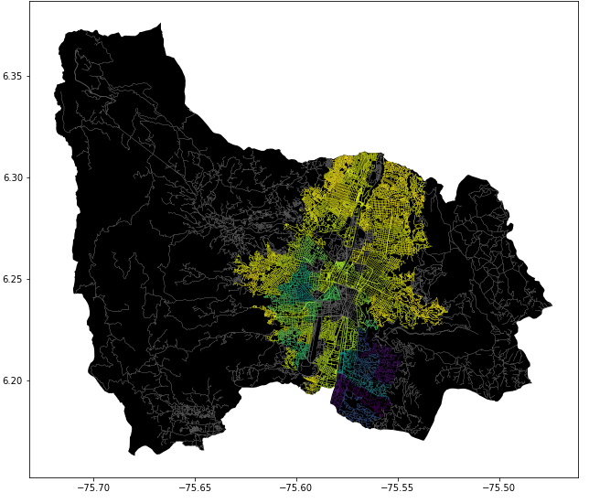
Planteamiento del problema
Algoritmo para el camino más corto
Calles
de Medellín, Origen y Destino
Tres caminos que reducen tanto el riesgo de acoso como la distancia

